Slide 1
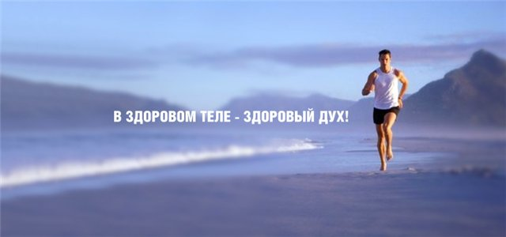
«В ЗДОРОВОМ ТЕЛЕ – ЗДОРОВЫЙ УМ»
5 класс

Slide 2
Расшифруйте слово
О Ц Н Р П Е Т

Slide 3

Какая величина принята за 100% (база)?
В первый день туристы прошли 48% всего пути.
54% площади садового участка занято овощами.
В фотоальбоме 70% снимков посвящены семейным торжествам.
Медная руда содержит 5% меди.
Раствор содержит 3% соли.
Молоко содержит 6% жира.

Slide 4
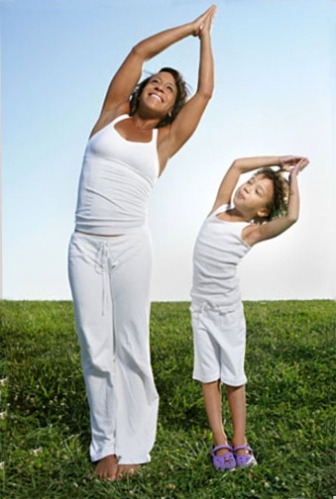
Правила
Чтобы перевести десятичную или обыкновенную дробь в проценты, надо её умножить на 100.
Чтобы перевести проценты в десятичную или обыкновенную дробь, надо разделить число процентов на 100.

Slide 5
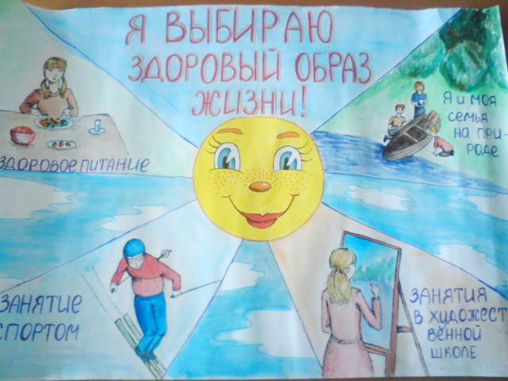
Задача №1
Врачи утверждают, что здоровье человека лишь на 2/25 зависит от медицинской помощи, на 3/20- от генетических факторов, на 1/5- от экологии, и более чем на 1/2- от образа жизни.

Slide 6
Ответ:
8% от медицинской помощи
15 % от генетических факторов
20% от экологии
50% от образа жизни

Slide 7
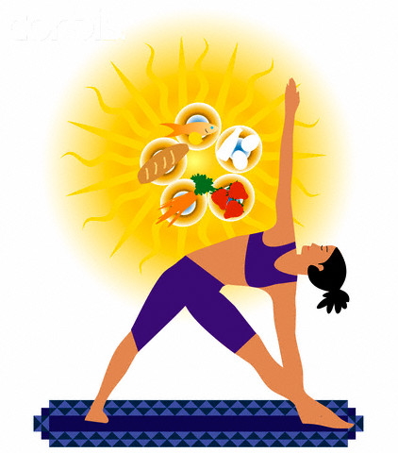
Доктор Айболит рекомендует нам заниматься спортом, соблюдать режим дня и правильно питаться, чтобы быть здоровым.

Slide 8
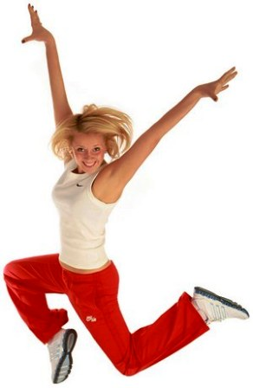
Разминка
Поднимает руки класс – это «раз».
Повернулась голова – это «два».
Руки вниз, вперед смотри – это «три».
Руки в стороны пошире развернули на «четыре»,
С силой их к плечам прижать – это «пять».
Всем ребятам надо сесть – это «шесть».

Slide 9
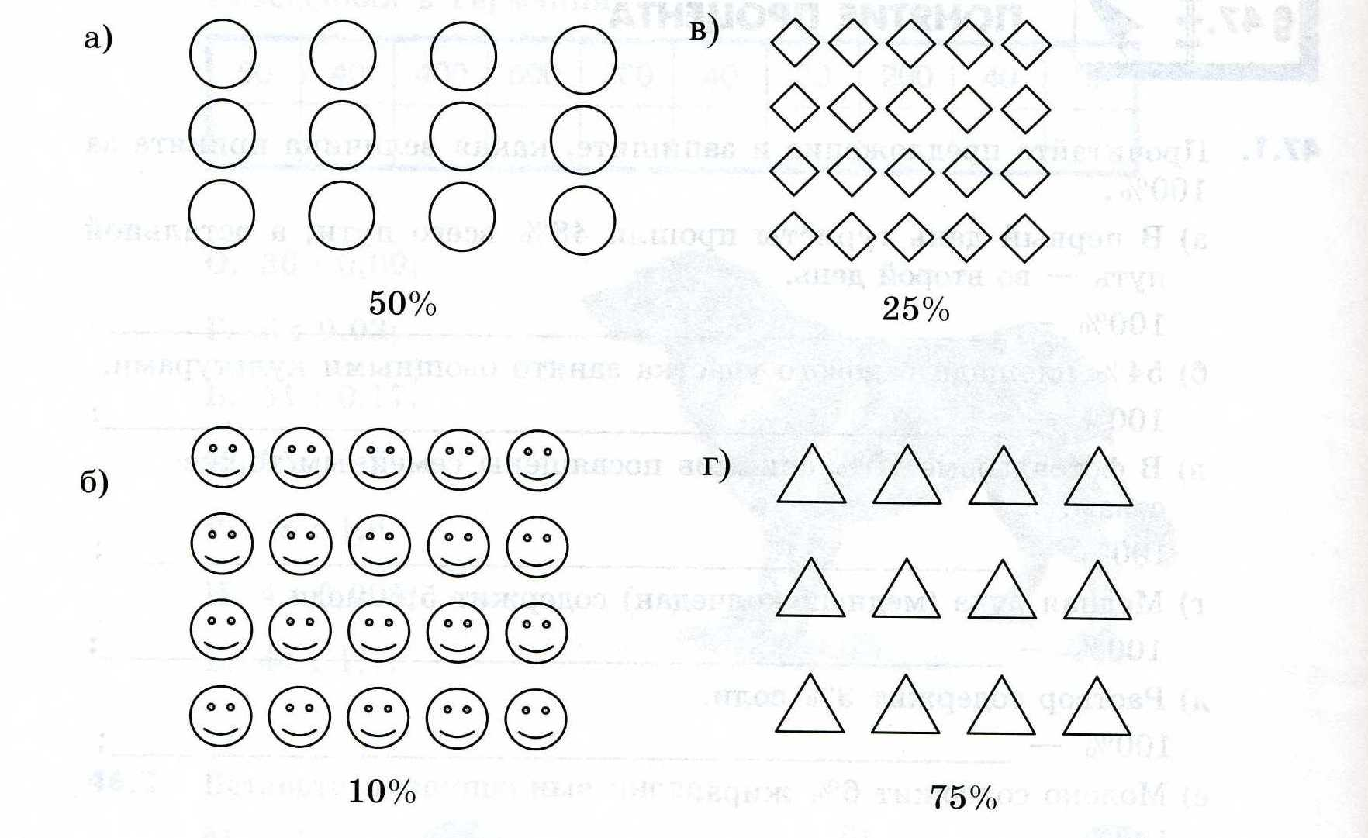
№2 (4 мин)
Закрасьте указанную часть фигуры.

Slide 10
№ 865.
Воздух – это смесь различных газов. Азот составляет 75,5% массы воздуха, кислород – на 52,4% меньше, чем азот, остальное – водород, углекислый газ и другие газы.
Ответьте на следующие вопросы.
Какая величина принята за 100%?
Какой процент массы воздуха приходится на кислород?
Сколько процентов массы воздуха приходится на водород, углекислый и другие газы?

Slide 11
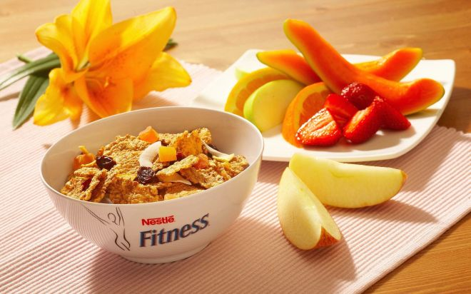
Домашнее задание
№ 855, 860, 868

Slide 12

Ожидаемые результаты ___________________________________________________________________________________________________________________________________________________________________________________________________
Я узнал__________________________________________
Я научился_______________________________________
Я могу научить других__________________________________________

Slide 13

Здоровье – бесценный дар и мы должны сделать все, чтобы его сберечь!

